Slide 1
MEKANIKA TEKNIK
NUKHE ANDRI SILVIANA ST, MT

Slide 2
APLIKASI KONSEP KESEIMBANGAN
Untuk menerapkan konsep keseimbangan dalam perhitungan konstruksi yang sesungguhnya, perlu diperhatikan beberapa hal sebagai berikut :
a. Gambarkan diagram benda bebas dengan benar untuk memudahkan analisis.
b. Jenis tumpuan yang digunakan harus diperhatikan dengan baik, hal ini berkaitan dengan reaksi yang dapat diterima oleh tumpuan tersebut.
c. Bentuk dan arah beban (gaya/muatan) harus diperhatikan dengan baik. Gaya dengan posisi tidak tegak lurus terhadap sumbu utama harus diuraikan terlebih dahulu menjadi komponen gaya arah sumbu x dan y. Hal ini berkaitan dengan perhitungan momen yang terjadi. Momen hanya dapat dihitung jika gaya dan batang dalam posisi saling tegak lurus.

Slide 3
APLIKASI KONSEP KESEIMBANGAN
d. Buat asumsi awal terhadap arah reaksi di tumpuan. Jika hasil perhitungan bertanda negatif, maka arah gaya reaksi sesungguhnya berlawanan dengan arah asumsi awal.
e. Gunakan persamaan kesimbangan statis yaitu :
• Σ Fx = 0
• Σ Fy = 0
• Σ M = 0

Slide 4
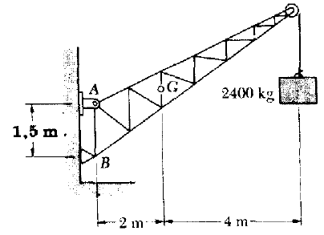
Kasus 1 :
Perhatikan konstruksi derek (crane) berikut. A tumpuan sendi, B tumpuan roll. Beban Derek tetap = 1000 kg dengan pusat gravitasi di G. Derek digunakan untuk memindahkan beban seberat 2400 kg. Tentukan reaksi di A dan B dalam arah vertikal dan horisontal.

Slide 5
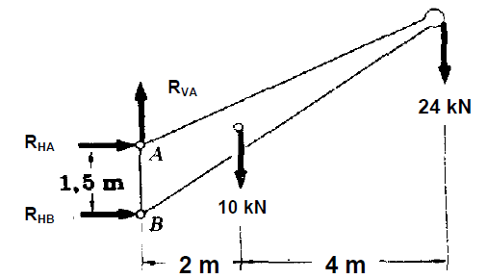
Penyelesaian :
• Fbeban = 2400 kg x 10 m/s2 (percepatan gravitasi)
= 24000 N = 24 kN
• Fderek = 1000 kg = 10000 N = 10 kN
Diagram Benda Bebas

Slide 6
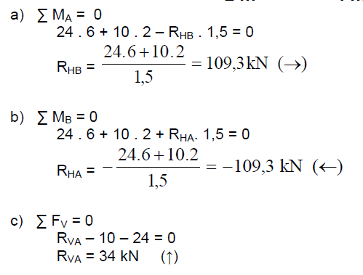
Penyelesaian :

Slide 7
Kasus II :
Cari reaksi di A dan B dari konstruksi balok sederhana berikut ini. Asumsi awal R$V_{A}$ dan R$V_{B}$ ke atas (↑)

Slide 8
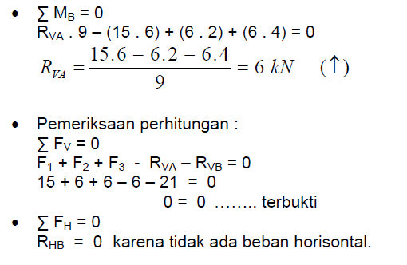
Penyelesaian :

Slide 9
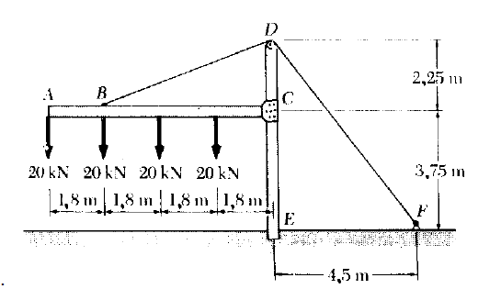
Kasus III:
Struktur yang ada di bawah digunakan untuk mendukung sebagian atap bangunan.Jika diketahui tegangan pada tali sebesar 150 kN, tentukan reaksi di tumpuan E yang merupakan tumpuan jepit

Slide 10
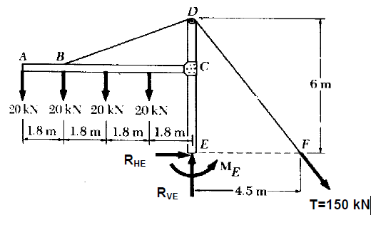
Penyelesaian :
(i) Buat diagram benda bebas. Reaksi di tumpuan E terdiri dari 3 karena E merupakan tumpuan jepit yaitu : reaksi vertikal, reaksi horisontal dan momen.

Slide 11
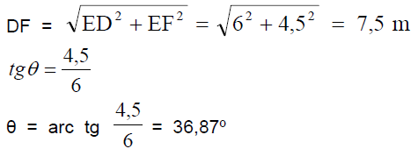

Penyelesaian :
(ii) Sudut yang dibentuk oleh tali terhadap sumbu tegak adalah :
• Tegangan tali (T) = 150 kN
Tx = T sin 36,87º = 150 sin 36,87º = 90 kN
Ty = T cos 36,87º = 150 cos 36,87º = 120 kN
• Σ FX = 0
R$H_{E}$ – TX = 0
R$H_{E}$ = TX = 90 kN ( ← )

Slide 12

Penyelesaian :
• Σ Fy = 0
R$V_{E}$ – Ty – 20 – 20 – 20 – 20 = 0
R$V_{E}$ = 200 kN ( ↑ )
• Σ ME = 0
ME + 20 (7,5) + 20 (5,4) + 20 (3,6) + 20 (1,8) – Ty (4,5) = 0
ME = 174 kN.m ( BJJ )

Slide 13
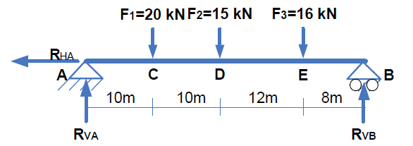
Kasus IV : Konstruksi balok sederhana dengan tumpuan sendi dan roll, menerima beban terpusat F1, F2, dan F3 vertikal ke bawah. Cari reaksi di tumpuan A dan B.

Slide 14
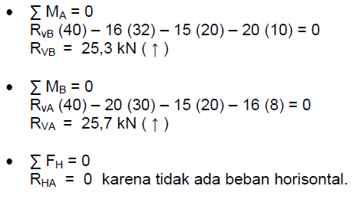
Penyelesaian:

Slide 15
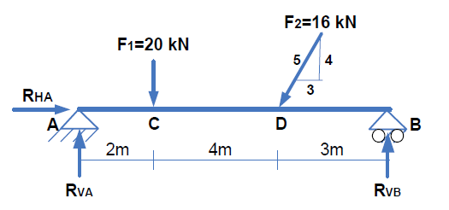
Kasus V: Konstruksi balok sederhana dengan tumpuan sendi dan roll, menerima beban terpusat F1, dan F2 vertikal ke bawah yang posisinya miring dengan perbandingan 3,4,5. Cari reaksi di tumpuan A dan B.

Slide 16
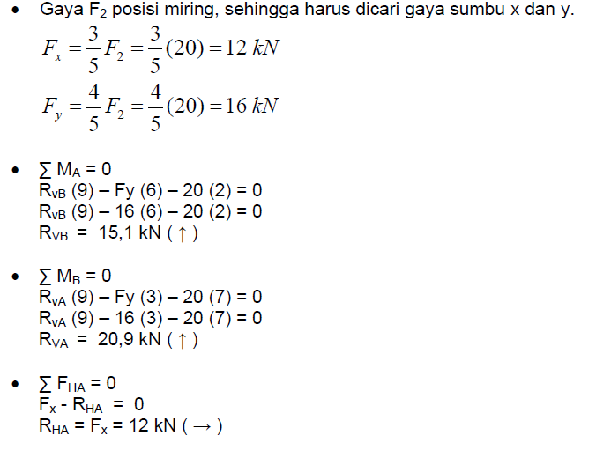
Penyelesaian :

Slide 17
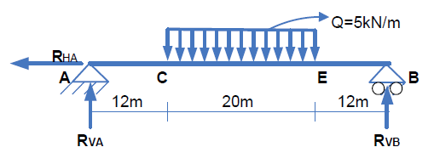
Kasus VI:
Konstruksi balok sederhana dengan tumpuan sendi dan roll, menerima beban terdistribusi vertikal ke bawah sebesar Q = 5 kN/m. Cari reaksi di tumpuan A dan B.

Slide 18
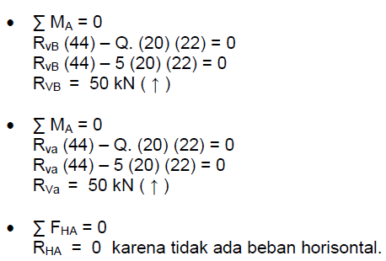
Penyelesaian :
• Beban terdistribusi dapat diwakili satu beban titik yang merupakan resultan dari beban terdistribusi tersebut dan posisinya berada di tengah-tengah panjang beban.
• Beban total dari beban terdistribusi diperoleh dari perkalian beban dengan panjang balok yang terkena beban.
Ftotal = Q x L = 5 kN x 20 = 100 kN

Slide 19
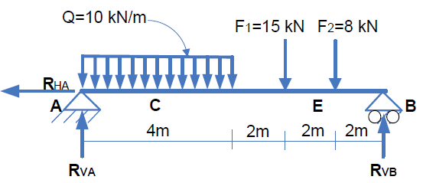
Kasus VII:
Konstruksi balok sederhana dengan tumpuan sendi dan roll, menerima beban terpusat F1, dan F2 serta beban terdistribusi merata Q=10 kN/m vertikal ke bawah. Cari reaksi di tumpuan A dan B.

Slide 20
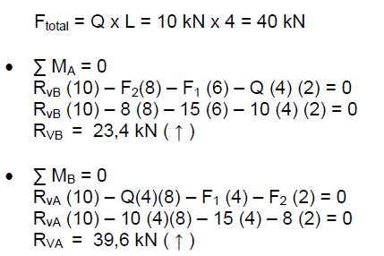

Slide 21
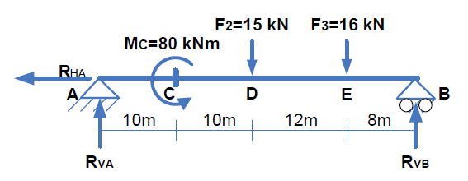
Kasus VIII: Konstruksi balok sederhana dengan tumpuan sendi dan roll, menerima beban terpusat F2, dan F3 serta beban momen Mc=20 kNm (Berlawanan Jarum Jam = BJJ). Cari reaksi di tumpuan A dan B.

Slide 22
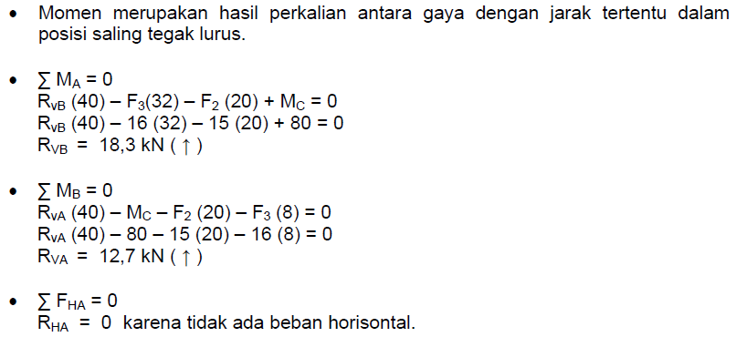

Slide 23
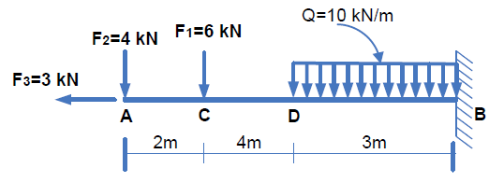
Kasus X : Konstruksi balok kantilever (balok dengan tumpuan jepit pada satu sisi), menerima beban terpusat F2, F2, dan F3 serta beban terdistribusi Q=10 kN/m. Cari reaksi ditumpuan A dan B.

Slide 24
